Slide 1
Государственное бюджетное общеобразовательное учреждение средняя общеобразовательная школа № 76 Выборгского района Санкт-Петербурга
Государственная итоговая аттестация по образовательным программам основного общего образования в 2025-2026 учебном году
(9 класс)
Заместитель директора по УВР Куратова И.В.

Slide 2
Нормативная база
Порядок проведения государственной итоговой аттестации по образовательным программам основного общего образования
Утвержден приказом Министерства просвещения Российской Федерации от 04.04.2023 г. № 232/551

Slide 3
ГИА за курс основной общей школы
ГИА – государственная итоговая аттестация
ОГЭ – основной государственный экзамен
ГВЭ – государственный выпускной экзамен (для учащихся с ОВЗ, детей- инвалидов, )

Slide 4
Основные сведения о ГИА:
ГИА в форме ОГЭ проводится во всех субъектах Российской Федерации.
Результаты ОГЭ – основание для получения аттестата за курс основной общего образования
ОГЭ организуется и проводится Федеральной службой по надзору в сфере образования и науки (Рособрнадзор) совместно с органами исполнительной власти субъектов Российской Федерации, осуществляющими управление в сфере образования.
Организационным и технологическим обеспечением проведения ОГЭ на федеральном уровне занимается ФЦТ, разработкой и экспертизой КИМ – ФИПИ (Федеральный институт педагогических измерений)

Slide 5
Особенности ГИА (ОГЭ ):
Единые правила проведения
Единое расписание (определяется Министерство просвещения РФ)
Использование заданий стандартизированной формы (КИМ)
Использование специальных бланков для оформления ответов на задания
Проведение письменно на русском языке (за исключением экзамена по иностранным языкам)

Slide 6
Участники ГИА - это
обучающиеся, освоившие основные общеобразовательные программы основного общего образования и допущенные в установленном порядке к государственной (итоговой) аттестации, т.е. не имеющие академической задолженности и в полном объеме выполнившие учебный план

Slide 7
Заявление
Заявление
на участие в ГИА с указанием предметов, которые выпускник собирается сдавать, необходимо подать
не позднее 1 марта 2026 года

Slide 8
Заявление
Обучающиеся изменяют (дополняют) выбор учебного предмета (перечня учебных предметов) при наличии у них уважительных причин (болезни или иных обстоятельств, подтвержденных документально). В этом случае обучающийся подает заявление в ГЭК с указанием измененного перечня учебных предметов, по которым он планирует пройти ГИА, и причины изменения заявленного ранее перечня. Указанное заявление подается не позднее чем за две недели до начала соответствующих экзаменов

Slide 9
Особенности ГИА:
для получения аттестата выпускники 9 классов текущего года сдают обязательные предметы – русский язык, математику и два предмета по выбору обучающегося;
в случае, если обучающийся поступает на рабочие профессии, то можно сдать только два обязательных предмета (русский язык и математику);
поступление в 10 класс возможно только при условии сдачи на ГИА всех четырех экзаменов;

Slide 10
Особенности ГИА:
отметка в аттестат выставляется как среднее арифметическое отметки за экзамен и годовой отметки по законам математического округления;
особое внимание на выставление отметки по математике. В аттестат записывается предмет «Математика», отметка выставляется как среднее арифметической из трех годовых отметок по предметам «Алгебра, «Геометрия», «Вероятность и статистика» и отметки за экзамен.

Slide 11
С 1 апреля 2025 года в Санкт-Петербурге в рамках эксперимента можно поступить после 9 класса, сдав только два ОГЭ (русский язык и математику) на следующие рабочие профессии:
Мастер столярно-плотничных, паркетных и стекольных работ.
Мастер общестроительных работ.
Мастер отделочных строительных и декоративных работ.
Мастер по ремонту и обслуживанию инженерных систем жилищно-коммунального хозяйства.
Электромонтажник электрических сетей и электрооборудования.
Монтажник радиоэлектронной аппаратуры и приборов.
Электромонтёр по ремонту и обслуживанию электрооборудования (по отраслям).
Сварщик (ручной и частично механизированной сварки (наплавки)).
Контроллер качества в машиностроении.
Мастер слесарных работ.
Оператор-наладчик металлообрабатывающих станков.
Аппаратчик-оператор производства продуктов питания из растительного сырья.
Мастер по ремонту и обслуживанию автомобилей.
Судостроитель-судоремонтник металлических судов.
Мастер по изготовлению швейных изделий.
Оператор оборудования швейного производства (по видам).
Мастер садово-паркового и ландшафтного строительства.
Мастер растениеводства.
Повар, кондитер.

Slide 12

Предметы ГИА (2 предмета по выбору в 9 классе)
Физика
Химия
Биология
География
История
Информатика и ИКТ
Английский язык
Литература
Обществознание

Slide 13
Для проведения ГИА на территории Российской Федерации и за ее пределами предусматривается единое расписание экзаменов. По каждому учебному предмету устанавливается продолжительность проведения экзаменов

Slide 14
Расписания ОГЭ в 2026 году Основные сроки.
02.06.2025 г. – математика
09.06.2025 г. – русский язык
05.06.2025 г. – английский язык (П), обществознание, биология, география, физика, информатика
06.06.2025 г. – английский язык (У)
16.06.2025 г. – физика, литература, история, химия, обществознание, география
19.06.2025 г. – по всем учебным предметам (кроме русского языка и математики)

Slide 15
Расписания ОГЭ в 2026 году Дополнительные сроки.
29 июня (понедельник) — математика
2 июля (четверг) — русский язык
3 июля (пятница) — по всем учебным предметам (кроме русского языка
и математики)
6 июля (понедельник) — по всем учебным предметам (кроме русского языка и математики)

Slide 16
Расписания ОГЭ в 2026 году Дополнительный период.
3 сентября (четверг) — математика;
7 сентября (понедельник) — русский язык;
10 сентября (четверг) — биология, география, история, физика;
14 сентября (понедельник) — иностранные языки (английский, испанский, немецкий, французский), информатика, литература, обществознание, химия.
Резервные дни
21 сентября (понедельник) — русский язык;
22 сентября (вторник) — математика;
23 сентября (среда) — по всем учебным предметам (кроме русского языка и математики);
24 сентября (четверг) — по всем учебным предметам (кроме русского языка и математики);
25 сентября (пятница) — по всем учебным предметам.

Slide 17
Продолжительность экзаменов 9 класс
Общеобразовательный предмет | 2026 год
Русский язык, литература, математика | 3часа 55 мин.
Английский язык | 2 часа – письменная часть 15 мин – устная часть
Обществознание, физика, история, химия | 3 часа
География, информатика, биология | 2 часа 30 мин.

Slide 18
Выбор обучающимися 9 классов предметов для прохождения ГИА по образовательным программам основного общего образования.
Предметы | 9а класс | 9б класс | 9э
Обществознание | 4 | 4 | 1
География | 12 | 14 | 1
Английский язык | 6 | 2 | 1
Информатика | 10 | 16 | 1
Литература | 2 | 1
Химия | 3 | 5
Биология | 10 | 7
Физика | 8 | 3
История | 1 | 1

Slide 19
Городские тренировочные мероприятия (ТМ-9)
Январь-февраль 2026 г.
Планируют по математике и географии.
Если до 12.12.2025 г. был выбран предмет, то обучающийся ТМ-9 будет писать по этому предмету.

Slide 20
Результаты ГИА
Выполненная экзаменационная работа оценивается в первичных баллах. Первичные баллы переводятся в пятибальную систему оценивания.
Количество первичных баллов за выполнение каждого задания можно узнать в спецификации КИМ по предмету.
Ознакомление участников ГИА с полученными ими результатами по общеобразовательному предмету осуществляется не позднее 3-х рабочих дней со дня их утверждения ГЭК.
Результаты ГИА каждого участника заносятся в федеральную информационную систему (ege.spb.ru)

Slide 21
Перевод баллов отметку по русскому языку:
«2»: 0-14
«3»: 15-25
«4»: 26-32, из них не менее 6 баллов за грамотность (по критериям ГК1–ГК4). Если по критериям ГК1–ГК4 обучающийся набрал менее 6 баллов, выставляется отметка «3».
«5»: 33-37, из них не менее 9 баллов за грамотность (по критериям ГК1–ГК4). Если по критериям ГК1–ГК4 обучающийся набрал менее 9 баллов, выставляется отметка «4».

Slide 22
Перевод баллов в отметку по математике:
«2»: 0-7
«3»: 8-14, из них не менее 2 баллов получено за выполнение заданий по геометрии. В случае получения менее 2 баллов за выполнение заданий по геометрии выставляется отметка «2».
«4»: 15-21, из них не менее 2 баллов получено за выполнение заданий по геометрии. В случае получения менее 2 баллов за выполнение заданий по геометрии выставляется отметка «2».
«5»: 22-31, из них не менее 2 баллов получено за выполнение заданий по геометрии. В случае получения менее 2 баллов за выполнение заданий по геометрии выставляется отметка «2».
Задания по геометрии: 15-19, 23-25.

Slide 23
Шкала перевода баллов отметку
https://4ege.ru/gia-in-9/55351-shkala-perevoda-ballov-oge.html

Slide 24
Рекомендуемый минимальный первичный балл для отбора обучающихся в профильные классы для обучения по образовательным программам среднего общего образования:
→ для естественнонаучного профиля: 18 баллов, из них не менее 6 по геометрии;
→ для экономического профиля: 18 баллов, из них не менее 5 по геометрии;
→ для физико-математического профиля: 19 баллов, из них не менее 7 по геометрии.

Slide 25
Выбор профиля
Опрос среди обучающихся 9 классов, которые планируют обучаться в 10 классе ГБОУ школа № 76 о выборе двух профильных предметов.

Slide 26
Профили
Естественнонаучный
Ориентирует на такие сферы деятельности, как медицина, биотехнологии.
На углублённом уровне изучаются химия и биология

Slide 27
Профили
Гуманитарный
Ориентирует на такие сферы деятельности, как педагогика, психология, общественные отношения.
Для изучения на углублённом уровне выбираются иностранный язык, обществознание, история.

Slide 28
Профили
Социально-экономический
Ориентирует на профессии, связанные с социальной сферой, финансами и экономикой, с обработкой информации, с такими сферами деятельности, как управление, предпринимательство, работа с финансами.
На углублённом уровне изучаются математика и обществознание

Slide 29
Профили
Технологический
Ориентирован на производственную, инженерную и информационную сферы деятельности.
Для изучения на углублённом уровне выбираются математика и информатика (информационно-технологический профиль) или математика и физика (инженерный профиль)

Slide 30
Выбор профиля обучающимися (на 12.12.2025 г.
29 человек
Технологический (математика и физика) | Технологический (математика и информатика) | Социально-экономический (математика и обществознание) | Естественнонаучный (химия, биология) | Гуманитарный (литература , история, английский язык)
12/10 | 12/8 | 12/4 | 4/5 | 2/2/3

Slide 31
Результаты ГИА признаются удовлетворительными
В случае, если обучающийся по всем предметам при сдаче ОГЭ набрал количество баллов не ниже минимального.
В случае, если обучающийся получил на ГИА неудовлетворительный результат не более чем по двум учебным предметам (ОГЭ), он допускается повторно к ГИА по данному предмету в текущем учебном году в дополнительные сроки (в июне).

Slide 32
По решению председателя ГЭК повторно допускаются к сдаче экзаменов в текущем году по соответствующему учебному предмету в дополнительные сроки:
обучающиеся, получившие на ГИА неудовлетворительный результат не более чем по двум учебным предметам в 9 классе;
обучающиеся, не явившиеся на экзамены по уважительным причинам (болезнь или иные обстоятельства, подтвержденные документально);
обучающиеся, не завершившие выполнение экзаменационной работы по уважительным причинам (болезнь или иные обстоятельства, подтвержденные документально);
обучающиеся, которым конфликтная комиссия удовлетворила апелляцию о нарушении устанавливаемого порядка проведения ГИА;
обучающиеся, чьи результаты были аннулированы по решению председателя ГЭК в случае выявления фактов нарушений устанавливаемого порядка проведения ГИА.

Slide 33
Обучающиеся, получившие на ГИА неудовлетворительные результаты более чем по двум учебным предметам в 9 классе, либо получившие повторно неудовлетворительный результат по одному из этих предметов, проходят ГИА по соответствующим учебным предметам не ранее сентября текущего года

Slide 34
Апелляция.
Апелляция – это письменное заявление участника ГИА либо о нарушении установленного порядка проведения ГИА, либо о несогласии с результатами ГИА

Slide 35
Апелляция о нарушении установленного порядка проведения ГИА
подается в день экзамена после сдачи экзаменационных бланков , не выходя из ППЭ (результаты ГИА аннулируются)
Апелляция о несогласии с результатами ГИА подается в течение 2 рабочих дней после официального объявления индивидуальных результатов экзамена и ознакомления с ними участника ГИА

Slide 36
Результаты рассмотрения апелляции
По результатам рассмотрения апелляции количество выставленных баллов может быть изменено как в сторону увеличения, так и в сторону уменьшения.
• Экзаменационная работа перепроверяется полностью, а не отдельная ее часть.
• Черновики, использованные на экзамене, в качестве материалов апелляции не рассматриваются

Slide 37
До повторной сдачи ГИА в дополнительные дни не допускаются:
участники ГИА, не явившиеся на экзамен без уважительной причины;
участники ГИА результаты которых были отменены ГЭК в связи с выявлением фактов нарушения участником ГИА установленного порядка проведения ГИА, в том числе удаленные с экзамена.

Slide 38
Правила и процедура проведения ГИА
Участники ГИА в основные сроки получают уведомление.
В уведомлении на ГИА указывается:
предметы ГИА
адреса пунктов проведения экзамена (далее – ППЭ)
даты и время начала экзаменов
коды образовательного учреждения и ППЭ

Slide 39
ППЭ
Экзамены проводятся в специальных пунктах проведения экзамена (ППЭ)
В ППЭ нужно приходить с паспортом. В случае отсутствия у обучающегося документа, удостоверяющего личность, он допускается в ППЭ после подтверждения его личности сопровождающим
ППЭ выпускников сопровождают уполномоченные представители от образовательного учреждения, в котором они обучаются
Помещения, не использующиеся для проведения экзамена, на время проведения экзамена запираются и опечатываются
На время проведения экзаменов в аудиториях закрываются стенды, плакаты и иные материалы со справочно-познавательной информацией по соответствующим учебным предметам
Для каждого обучающегося, выпускника прошлых лет выделяется отдельное рабочее место

Slide 40
ППЭ
В здании (комплексе зданий), где расположен ППЭ, до входа в ППЭ выделяется место для личных вещей обучающихся.
В аудитории не более 1 общественного наблюдателя.
В аудитории находится не менее 2-х организаторов

Slide 41
ППЭ
В день проведения экзамена в ППЭ могут присутствовать представители средств массовой информации (только до момента начала заполнения учащимися регистрационных полей экзаменационной работы), общественные наблюдатели, аккредитованные в установленном порядке

Slide 42
ЗАПРЕЩЕНО
Использовать на экзамене запрещено: мобильные телефоны или иные средства связи, фото, аудио и видеоаппаратуру, любые электронно-вычислительные устройства, письменные заметки и иные средства хранения и передачи информации
Также запрещаются:
разговоры
вставания с мест
пересаживания
обмен любыми материалами и предметами
хождение по ППЭ во время экзамена без сопровождения

Slide 43
Лица, допустившие нарушение указанных требований,
удаляются с экзамена.
Руководитель ППЭ приглашает члена ГЭК, который составляет акт об удалении.
Акт об удалении с экзамена и о досрочном завершении экзамена (в случает плохого самочувствия) в том же день направляется в ГЭК и РЦОИ для учета при обработке экзаменационных работ

Slide 44
Разрешается пользоваться на ОГЭ в 2024 году (приказ Министерства просвещения от 18.12.2023 г. № 954/2117):
по математике – линейка, справочные материалы, содержащие основные формулы курса математики;
по русскому языку – орфографический словарь;
по физике – линейка, непрограммируемый калькулятор, лабораторное оборудование;
по химии - непрограммируемый калькулятор, лабораторное оборудование, периодическая система химических элементов Д.И.Менделеева, таблица растворимости солей, кислот и оснований в воде, электрохимический ряд напряжений металлов (информация будет в КИМ);
по биологии - линейка, непрограммируемый калькулятор;
по географии - линейка, непрограммируемый калькулятор и географические атласы для 7, 8 и 9 классов;
по литературе – орфографический словарь, полные тексты художественных произведений, а также сборники лирики;
по информатике и ИКТ, иностранным языкам - компьютеры.

Slide 45
Экзамен сдается обучающимися самостоятельно, без помощи посторонних лиц. Во время экзамена на рабочем столе обучающегося, помимо экзаменационных материалов, находятся:
ручка (черная гелевая);
документ, удостоверяющий личность;
средства обучения ;
лекарства и питание (при наличии справки);
специальные технические средства;
черновики
Иные вещи обучающиеся, выпускники прошлых лет оставляют в специально выделенном месте для личных вещей.

Slide 46
Проверка
Экзаменационные работы проверяются двумя экспертами. По результатам проверки эксперты независимо друг от друга выставляют баллы за каждый ответ на задания экзаменационной работы. Результаты каждого оценивания вносятся в протоколы проверки предметными комиссиями, которые после заполнения передаются в РЦОИ для дальнейшей обработки. В случае существенного расхождения в баллах, выставленных двумя экспертами, назначается третья проверка. Существенное расхождение в баллах определено в критериях оценивания по соответствующему учебному предмету.

Slide 47
Проверка
Третий эксперт назначается председателем предметной комиссии из числа экспертов, ранее не проверявших экзаменационную работу
Третьему эксперту предоставляется информация о баллах, выставленных экспертами, ранее проверявшими экзаменационную работу обучающегося. Баллы, выставленные третьим экспертом, являются окончательными

Slide 48
Подготовка к ГИА в 9 классах
День недели | Предмет | Класс | № кабинета | Учитель | Время
Понедельник | Русский язык | 9б | 304 | Зуева Е.В. | 16-00
Понедельник | Математика | 9а | 310 | Нестерова И.А. | 16-00
Среда | Русский язык | 9а | 302 | Лабецкая Е.Л. | 16-00
Среда | Математика | 9б | 310 | Нестерова И.А. | 16-00
Среда | Информатика | 9а,9б | 403 | Иванова И.В. | 08-15
Четверг | География | 9а,9б | 310 | Куратова И.В. | 16-00
Четверг | Физика | 9а.(б | 409 | Строчкова Т.Н. | 08-15
Пятница | Биология | 9а,9б | 308 | Данилова ТН. | 16-00
Пятница | Обществознание, история | 9а,9б | 309 | Баглай Н.П. | 16-00

Slide 49
Итоговое собеседование по русскому языку
Итоговое собеседование по русскому языку обучающихся 9 классов Министерство просвещения РФ включило в мероприятия по мониторингу качества подготовки выпускников 9 классов
Результаты влияют на допуск к ГИА
11 февраля 2026 года – основной день
Дополнительные сроки:
11 марта 2026 года
20 апреля 2026 года

Slide 50
Индивидуальный итоговый проект
В ФГОС основного общего образования итоговый индивидуальный проект (ИИП)– обязательное условие допуска обучающихся 9 класса к прохождению ГИА по образовательным программа основного общего образования.
Защита проекта – 17.02.2026 г. (вторник)
17 марта (вторник) 2026 г. – резервный день для защиты ИИП

Slide 51
Полезные ресурсы
Официальные сайты ГИА:
http://www.ege.spb.ru
http://fipi.ru

Slide 52
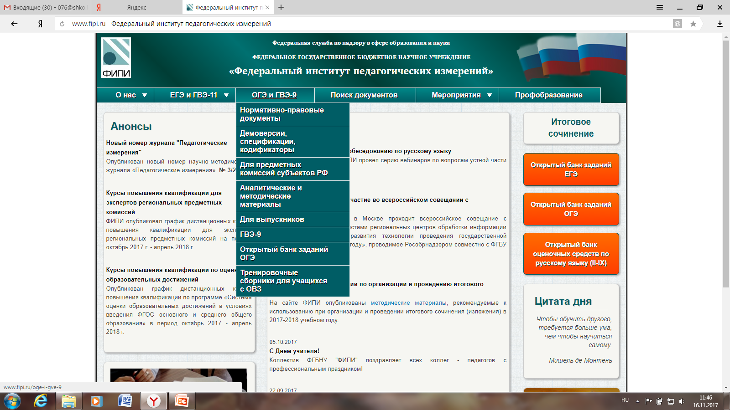
http://fipi.ru ФИПИ

Slide 53
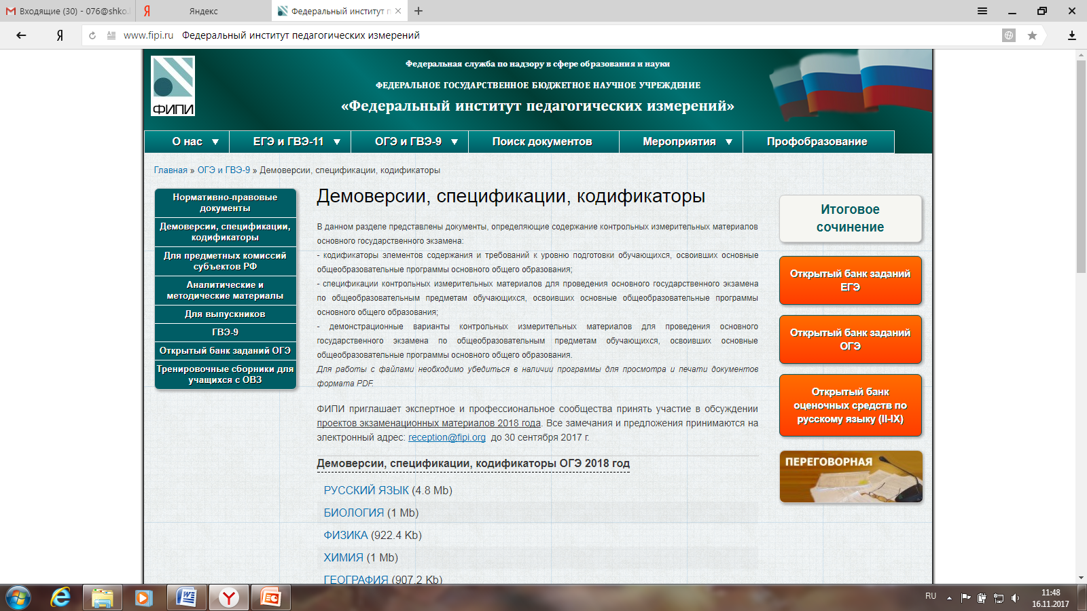
http://fipi.ru ФИПИ

Slide 54
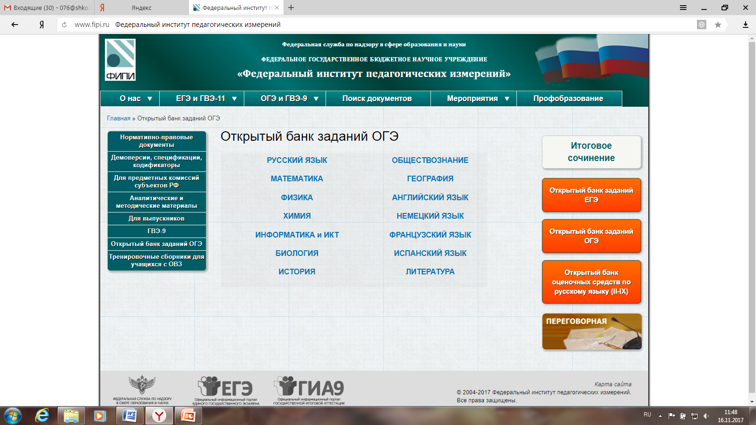
http://fipi.ru ФИПИ

Slide 55
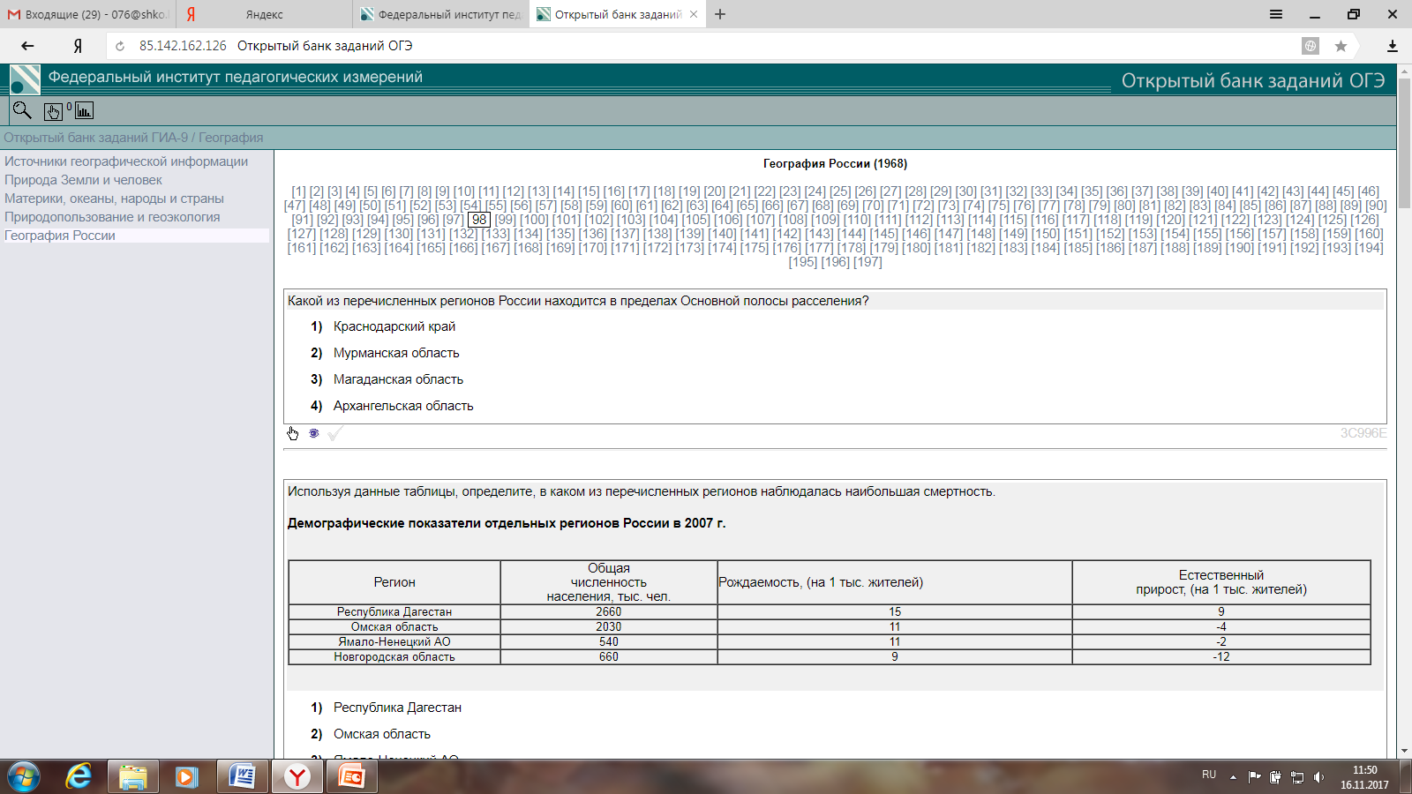

Slide 56
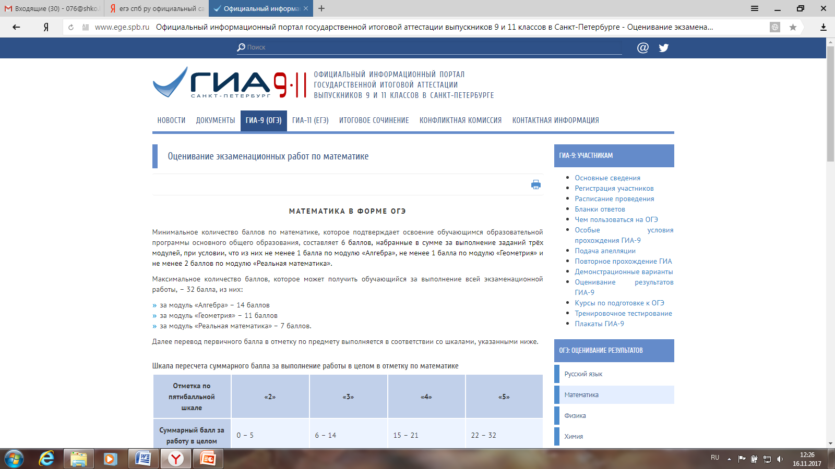
http://www.ege.spb.ru
Оценивание результатов ГИА

Slide 57
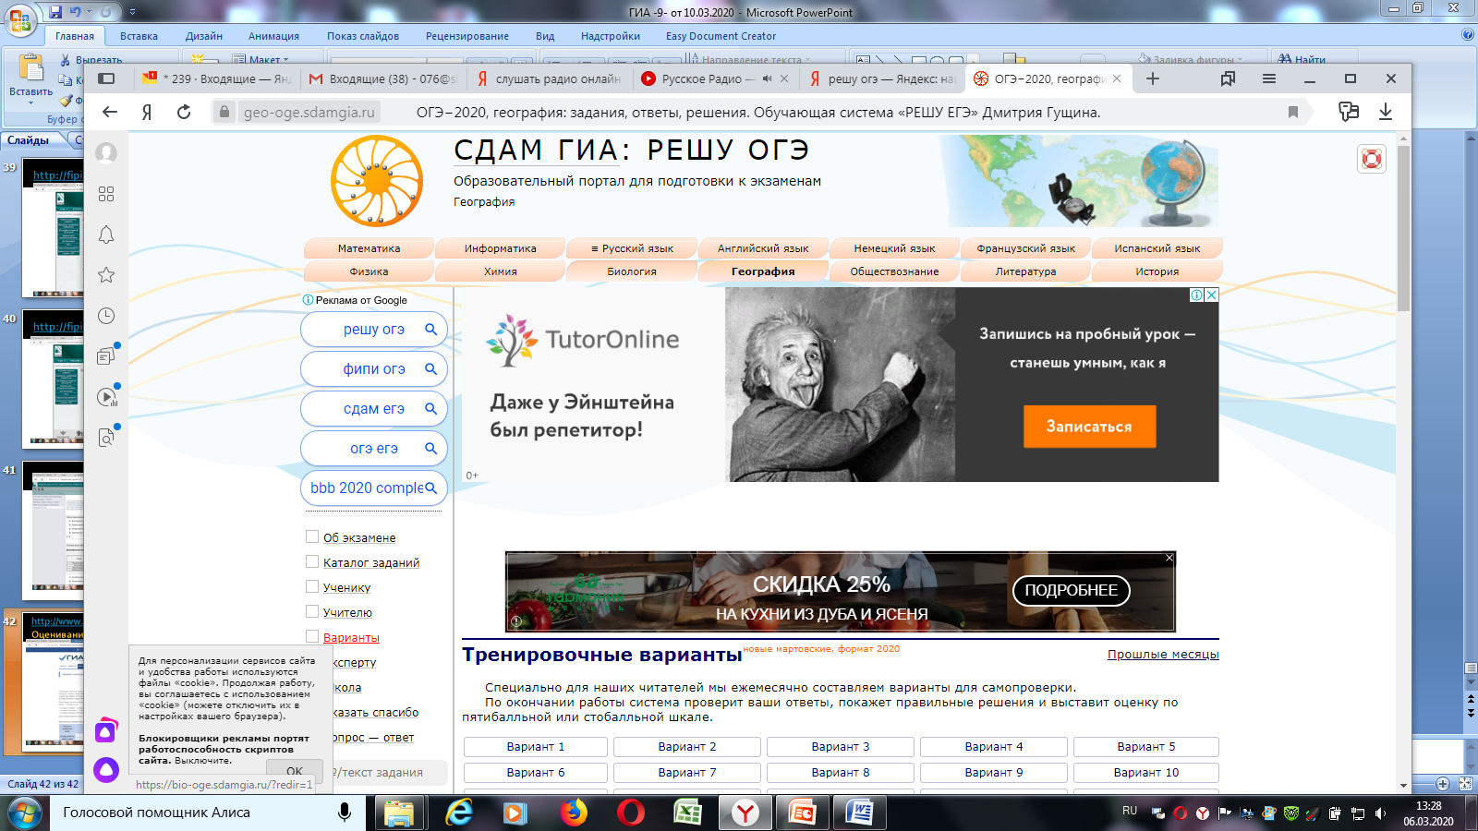
Решу ОГЭ

Slide 58
О реализации программы «Репетиции ЕГЭ и ОГЭ в стенах университета»
Ключевые преимущества для учеников и школы:
• Полная репетиция экзамена: проводится в аудиториях Санкт-Петербургского государственного архитектурно-строительного университета с соблюдением всех процедурных норм.
• Детальный разбор результатов: после экзамена каждый участник получит персональную карту знаний с указанием сильных и слабых сторон, а также видеоразбор всех заданий от эксперта.
• Профориентация для родителей: параллельно с экзаменом будут проведены для родителей мастер-классы.
Дата проведения: 14 декабря
• ОГЭ: 10:00–14:00
• ЕГЭ: 12:00–16:00
Место: СпбГАСУ, ул. 2-я Красноармейская, д. 4
Обязательна предварительная регистрация по ссылке: https://nvgtr.ru/RJ82ww
По вопросам проведения мероприятий можно обратиться к специалисту MAXIMUM — Степанова Дарья, тел. + 79101088748.

